Slide 1
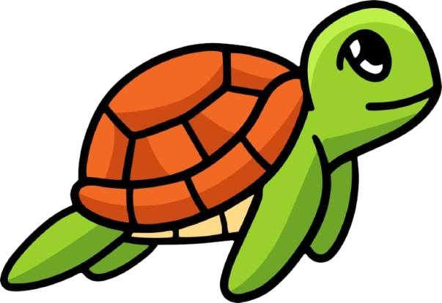

Създаване на герой и промяна на състоянието му
Разширено използване на библиотеката turtle
Проект "Отворено учебно съдържание по програмиране и ИТ", СофтУни Фондация
Компютърно моделиране и ИТ
https://github.com/BG-IT-Edu
6 клас

Slide 2

Съдържание
Създаване на герой
Персонализиране на визията и характеристиките на героя
Костюм
Състояние
Цвят
Размер
2
Notes:
2

Slide 3

Създаване на герой
Разширени функционалности

Slide 4
Нека да припомним!
За да създадем герой в Python, трябва да:
Вмъкнем библиотеката turtle
from turtle import *
pesho = Turtle()
Инициализираме героя

Slide 5
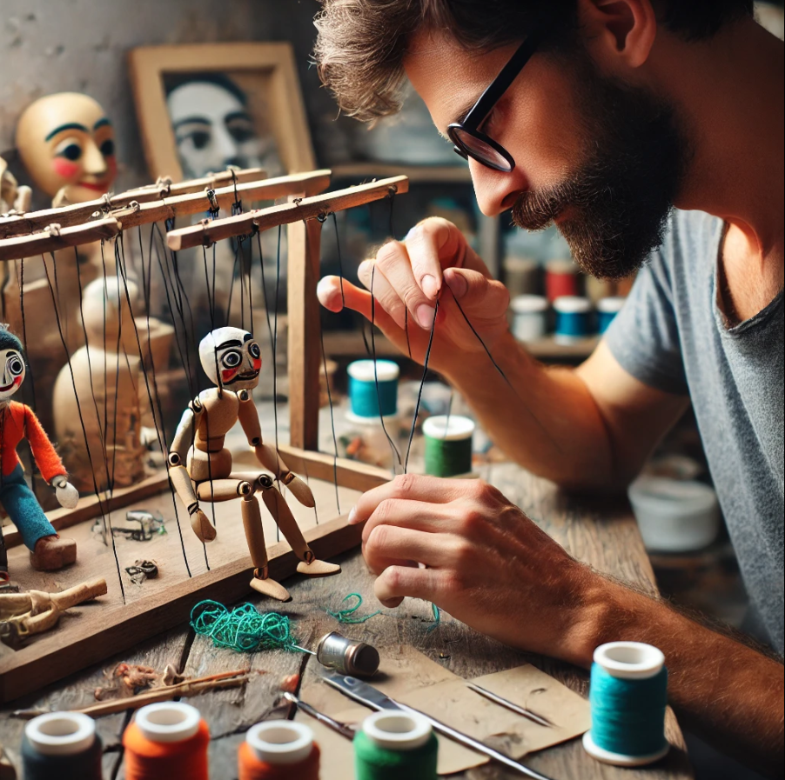
Персонализиране на визията и характеристиките на героя

Slide 6

Костюм на героя
Промяна на визията

Slide 7

Костюм на героя
Може да задавате различни костюми на вашия герой
В библиотеката turtle има няколко готови костюма:
arrow
circle
classic
square
triangle
turtle
my_turtle.shape("име на костюма")
Ако не зададете костюм, кой от тези костюми се използва по подразбиране?

Slide 8
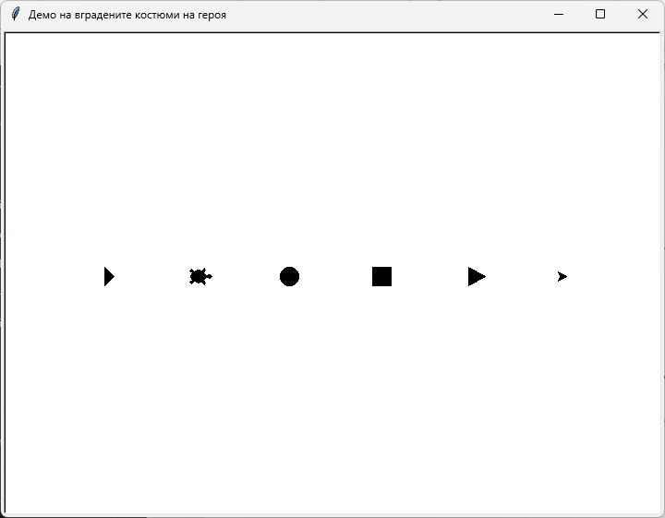
Костюм на героя – демо
Отворете файла defaultcostumes.py от папката Resources
Разгледайте кода и изпълнете програмата

Slide 9
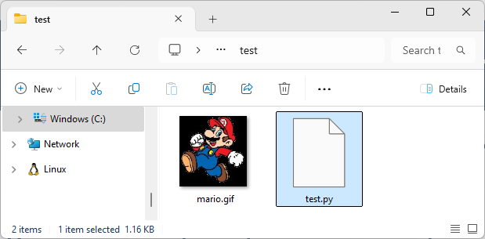
Собствен костюм (1)
Библиотеката turtle позволява използването на собствени костюми (GIF файлове)
Костюмите (графичните изображения) трябва да са в същата папка като вашия код, за да могат да се използват

Slide 10
Собствен костюм (2)
За да използваме собсвтен костюм, първо трябва да регистрираме файла
Героят turtle ще използва файла mario.gif като костюм
screen.register_shape("mario.gif")
turtle.shape("mario.gif")

Slide 11
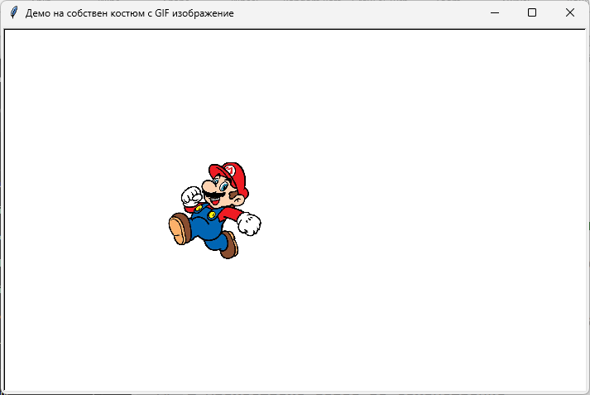
Собствен костюм – демо
Отворете файла customcostumes.py от папката Resources
Разгледайте кода и изпълнете програмата

Slide 12
Какво научихме днес?
…
…
…
TODO

Slide 13
Въпроси?
Проект "Отворено учебно съдържание по програмиране и ИТ", СофтУни Фондация (лиценз CC-BY-NC-SA)
Notes:
13

Slide 14


Лиценз
Този курс (презентации, примери, демонстрационен код, упражнения, домашни, видео и други активи) представлява свободно учебно съдържание и се разпространява под свободен лиценз CC-BY-NC-SA
Проект "Отворено учебно съдържание по програмиране и ИТ" към Фондация "Софтуерен университет":
https://github.com/BG-IT-Edu
Notes:
14

